Slide 1
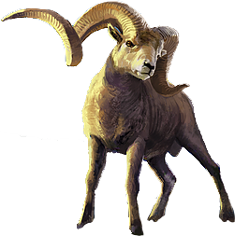
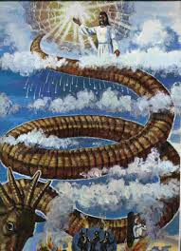
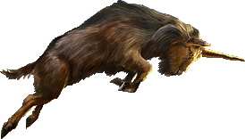
Mezi nebem a zemí
Daniel 8

Slide 2
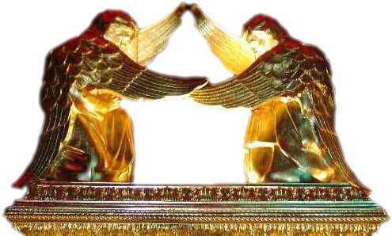
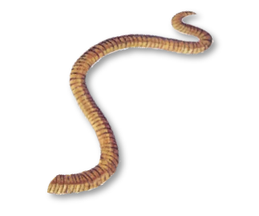
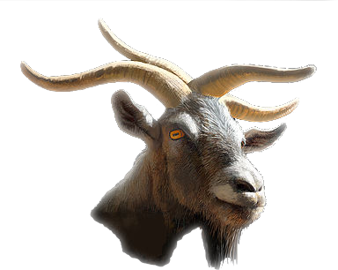
DANIEL 8
ZEMĚ
beran
kozel
NEBE
dva mluvící svatí
čtyři rohy
malý roh
2.300

Slide 3
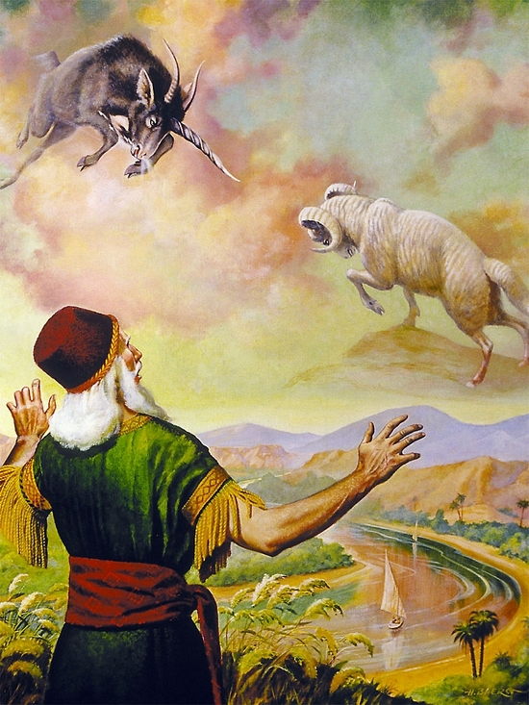
Daniel 8,1.2
Tuto část kapitoly Daniel píše hebrejsky, ne aramejsky
Ve třetím roce vlády krále Belšasara měl další vidění.
Byl v Šúlanu, což je hlavní město králov-ství v provin- cii Élam.
Nacházel se u řeky Úlaj
Toto vidění se uskutečnilo v roce 551 př. Kr.
Daniel byl v Šúlanu, což byla v té době ještě babylonská provincie.
Nabonidova kronika uvádí, že Nabonidus nařídil, aby byly kultovní sochy přeneseny do Šúlanu z odlehlých babylonských měst, než byla dobyta Kýrem v roce 540 př. Kr.

Slide 4
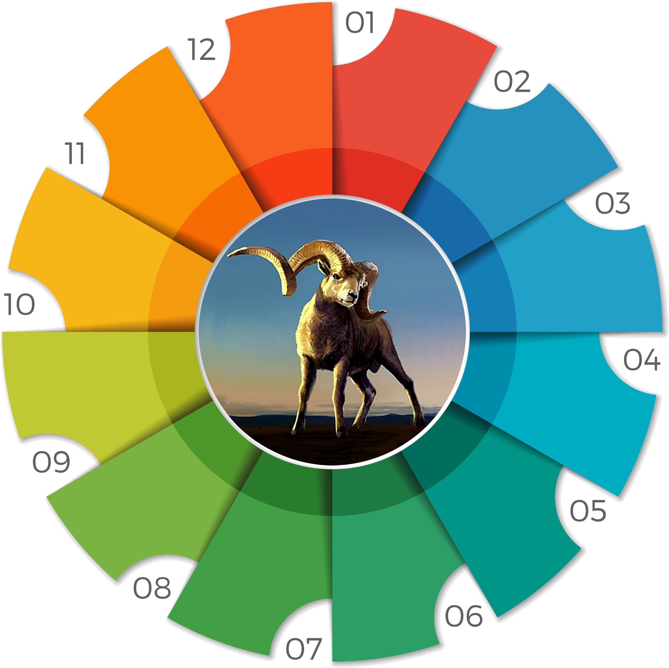
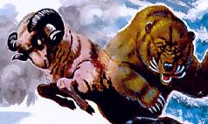
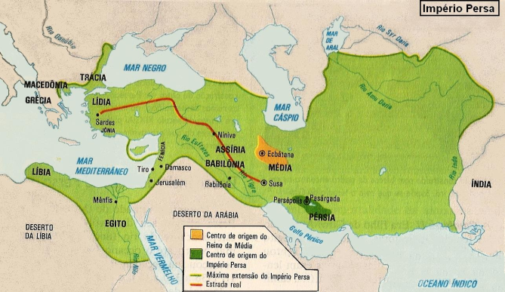
BERAN
Jsou to králové Médie a Persie
Viděl jsem berana u řeky
Daniel 8,3.4.20
Tento beran, kterého jsi viděl
Měl dva veliké rohy.
LÝDIE
Interpretace
Připojeno ke svatyni
Gabrielovo vysvětlení
Poranil si rohy
Sever
Západ
Jih
Dvě říše
Jeden byl vyšší než druhý
BABYLON
zmohl se
Dobyl více území než Babylon
Persie převládla nad Médií
“Tři žebra”
(Daniel 7,5)
dělal co se mu zlíbilo
Splnil všechny své cíle
Persie byla po rozdělení
větší vyrostl jako poslední
EGYPT
Ovládl všechny známé říše
Vedl války
nikdo neunikl jeho moci
Žádná říše mu neodolala.
Babylon, Lýdie a Egypt
zraněn rohy
žádná šelma mu nemohla odolat.
západ, sever a jih

Slide 5
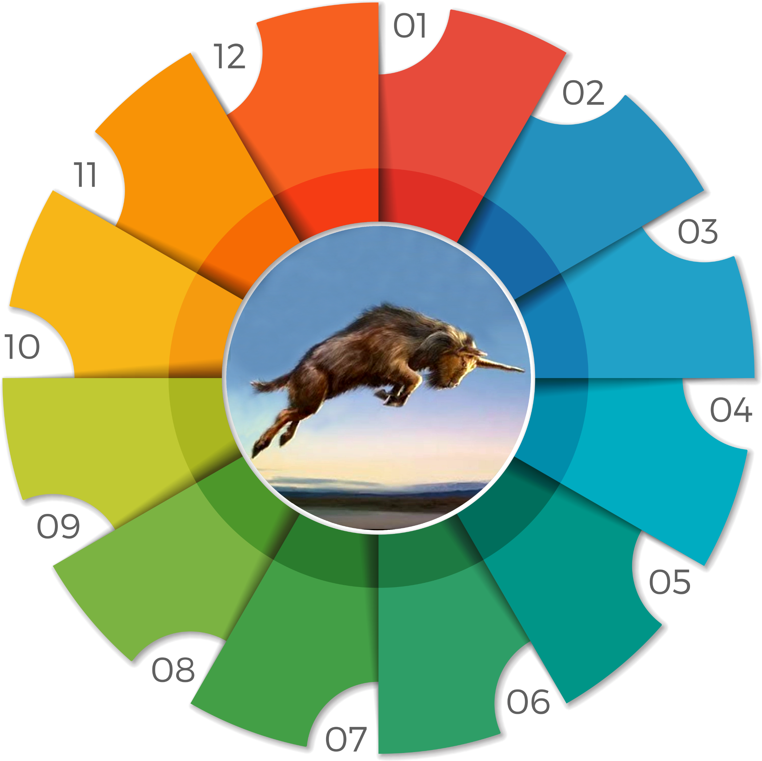
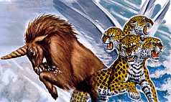
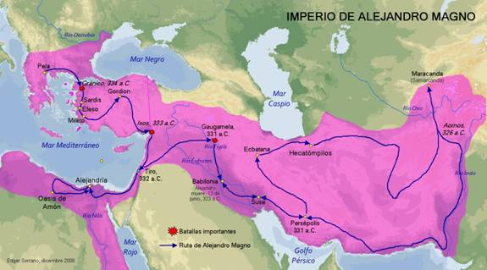
Čtyři rohy jsou čtyři království, která vycházejí z tohoto národa.
Ze západu přišel kozel
KOZEL
Kozel je králem Řecka a velký roh je králem prvním.
Daniel 8,5-8.21.22
bez dotyku země
Po smrti Alexandra byli jeho generálové rozděleni do čtyř světových stran (větrů).
Kassandros, Lýsimak, Seleukos a Ptolemaios
Připojeno ke svatyni
Další 4 rohy vyšly směrem ke čtyřem větrům
Alexandr Veliký
Velmi rychlé dobývání
Mezi očima měl velký roh
Jeho říše se rozdělila mezi 4 generály
Čtyři rohy (verš 8)
Severní Seleukos
Východní Lysimachos
Jižní Ptolemaios
Poniente Casandro
Mocný král
V největší síle se velký roh zlomil.
Alejandro murió a los 33 años
Zaútočil na Medo-Persii
Běžel proti beranu
Dosáhl Indie
Bitva u Granica
Povstal proti němu a zranil ho.
Vítězství bylo úplné
Porazil Médsko a Persii
rozmohl se
Srazil ho na zem a ušlapal
Zlomil si oba rohy

Slide 6
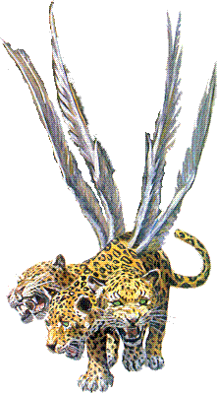
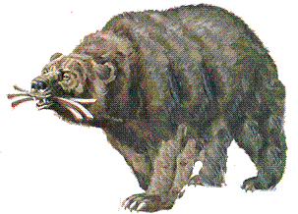
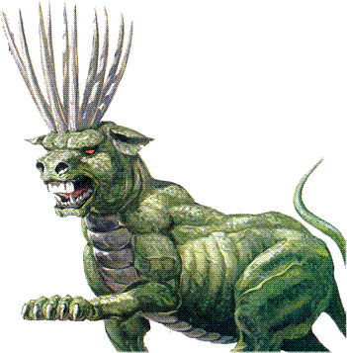
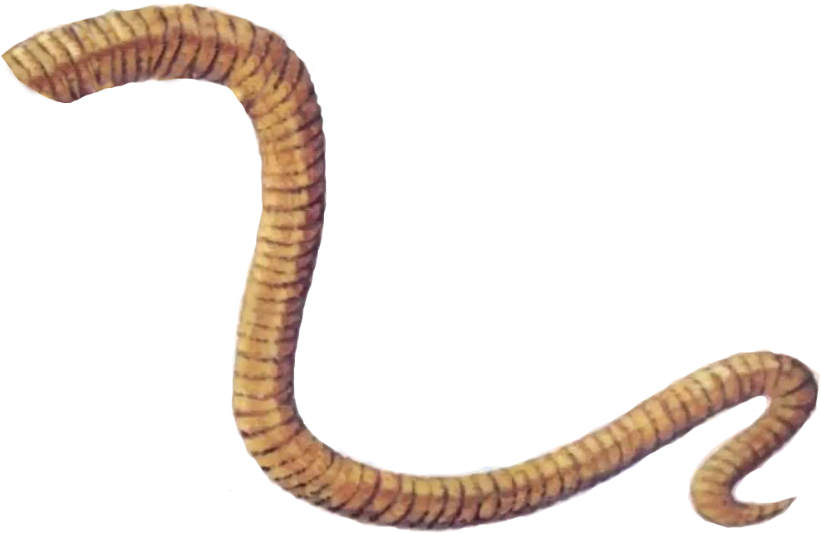
MALÝ ROH
Daniel 8,9-12.23-25
Identita malého rohu ve srovnání s předchozími viděními.
Daniel 2
2. kov: stříbro
říše: Médo-Persie
Daniel 7
2. šelma: medvěd
říše: Médo-Persie
Daniel 8
1. šelma: beran
říše: Médo-Persie
3. kov: bronz
říše: Řecko-Ma-kedonie
3. šelma: leopard
říše: Řecko-Ma-kedonie
2. šelma: kozel
říše: Řecko-Ma-kedonie
4. kov: železo
říše: Řím
4. šelma: strašná
říše: Řím
Malý roh
říše: Řím
modifikace (příměs): bláto
rozmach římské říše
modifikace: malý roh
rozmach římské říše
Náboženská moc, která útočí na Boží lid
modifikace: vyvyšuje se proti nebi
rozmach římské říše
Náboženská moc, která útočí na Boží lid
Musíme mít na paměti, že Babylon se v tomto vidění neobjevuje, a proto musíme začít srovnávat s druhou silou, která se objevuje v každém předchozím vidění.

Slide 7
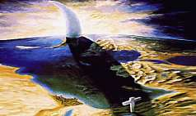
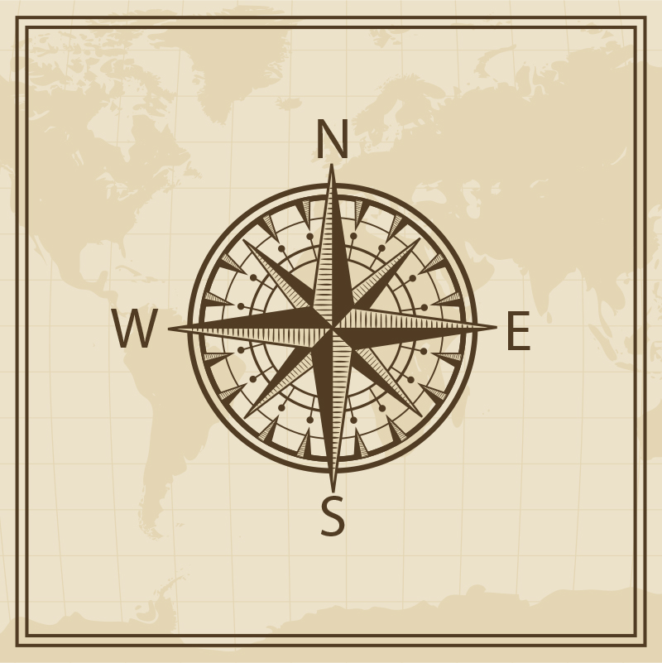
MALÝ ROH
Daniel 8,9-12.23-25
Totožnost malého rohu pomoví exegeze textu.
Nejednoznačnost veršů 8 a 9 může naznačovat, že tento malý roh povstává buď z jednoho ze čtyř rohů, nebo z jednoho ze čtyř větrů. Ale hebrejský originál nenechává nikoho na pochybách o jeho původu.
Pojďme analyzovat slova a jejich vztah:
rohy – kehren => ženský rod.
zlomený – ruhot => ženský.
nebe – hassamaoyim => mužský rod v množném čísle.
jedna – ahat => ženský rod.
oni – mehem => mužský rod v množném čísle.
Více “rohů” (ž) stejně jako “malý roh” (ž) být za jedno s “jedním” (ž), ale “oni” (m) pouze v souladu s “nebem” (m). Proto shoda v rodech vyžaduje následující čtení:
X
Čtyři větry (ž)
nebes (m)
Malý roh, Řím, povstává z jed-noho ze čtyř větrů země, to jest z jedné ze čtyř světových stran.
Z jednoho (ž)
z nich (m)

Slide 8
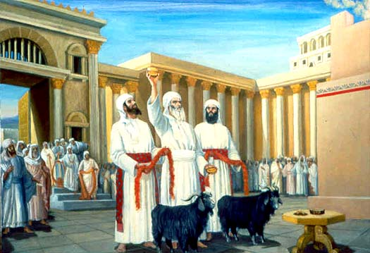
MALÝ ROH
Daniel 8,9-12.23-25
Totožnost malého rohu ve srovnání s obřadem očištění svatyně.
Během obřadů Dne smíření (Yon kippur) byl beran obětován jako první. Pak byl poražen kozel.
Po jeho zabití zůstal druhý kozel na scéně po celou dobu očistného obřadu. Nakonec byl vyhoštěn, aniž by ho někdo zabil.
Po zániku říší Medo-Persie (beran) a Řecko (koza) se tak objevil Řím, který ve svých politických a náboženských fázích zůstává dodnes světovou říší. Tato říše "bude zlomena, bez zásahu ruky" (Daniel 8,25), až bude dokončeno očištění nebeské svatyně.
Beran a kozel jsou zmíněni společně pouze na dvou místech:
Při zasvěcení svatyně (4. Mojžíšova 7).
V Den smíření (3. Mojžíšova 16).

Slide 9
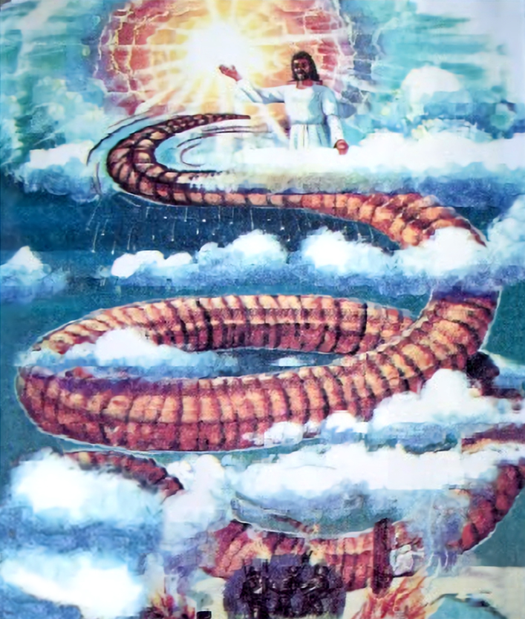
ČINNOST MALÉHO ROHU
Aktivitu malého rohu můžeme vidět ve dvou fázích: horizontální a vertikální.
Jako politické impérium roste a útočí na Zemi. Jako náboženská říše útočí na nebe.
VIDĚNÍ (verše 9-12)
INTERPRETACE (verše 23-25)
Místo jednoho z nich ^{[zlomeného]} vyšel malý roh.
Ke konci vlády čtyř rohů se objevuje nový král.
Vzmohl se na jih a na východ a k nádherné zemi.
Řím expanduje do Egypta, Řecka a Palestiny.
Srazil na zem část hvězd.
Zničí silné a lid svatých, židy i křesťany.
Vzepjal se k velitelizástupu a zrušil každodenní oběť.
Nechal ukřižovat Krista. Stejně jako papežský Řím nahradil přímluvu lidských kněží Kristovou.
Rozvrátil příbytek jeho svatyně.
Fyzický chrám byl zničen Římem v roce 70 po Kr. Nebeský byl nahrazen mešním obřadem.
Srazil na zem pravdu.
Ve své papežské fázi Řím zničil pravdu a úspěch jej doprovázel.

Slide 10
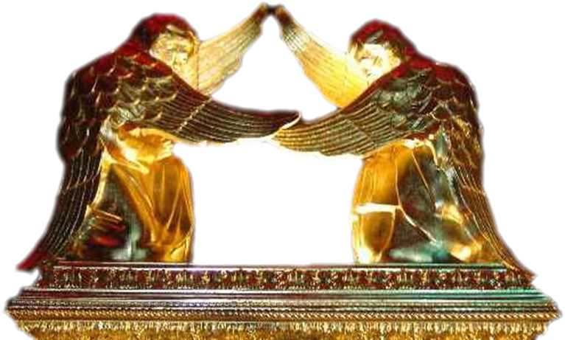
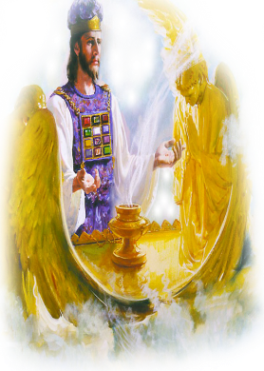
VIDĚNÍ O VEČERECH A JITRECH
Daniel naslouchal rozhovoru dvou svatých, kteří se vidění zúčastnili.
Mimochodem, slovo “vidění” použité na začátku a zde není stejné.
VIDĚNÍ (verše 13.14)
INTERPRETACE (verš 26)
Až po dvou tisících a třech stech večerech a jitrech dojde svatyně spravedlnosti.
Vidění o večerech a jitrech, jak ti bylo pověděno, je pravdivé.
?
«Já Danieljsem zůstal bez sebe a byl jsem těžce nemocen po řadu dní. Pak jsem vstal a konal své povolání u krále. Žasl jsem nad tím viděním, ale nikdo to nechápal» (Daniel 8,27)
(verš 27 používá pro "vidění" stejné slovo jako verše 13 a 26)

